Slide 1
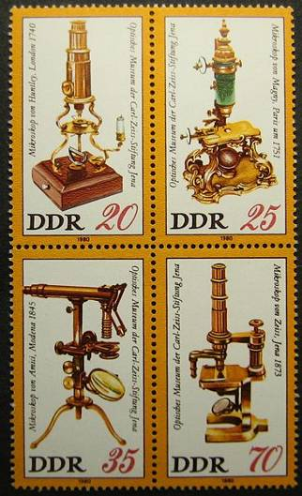
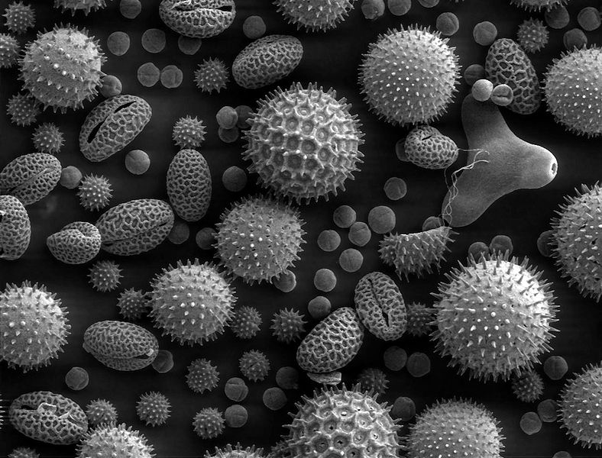
A sejtkutatás strukturális vizsgálómódszerei, mikroszkópok
Dávid Csaba

Slide 2
Néhány adat a miértekről
Az emberi szem maximális feloldóképessége 0,1 mm – 100 μm!
Egy átlagos eukariota sejt mérete 10-50 μm
Sejtmag: 5-30 μm
Prokarioták 1 μm alatt

Slide 3
Mikroszkópok
A képalkotás két alapvető módszere:
* Optikai módszer
(lencserendszerek nagyított optikai képet alkotnak).
* Pásztázó (scanning) módszer
(a tárgyat soronként letapogatjuk egy fényponttal, majd a regisztrált jelekből a kép összeáll a képernyőn egy szinkron futó pásztázó sugárral. A nagyítás a két pásztázott terület arányából adódik).

Slide 4
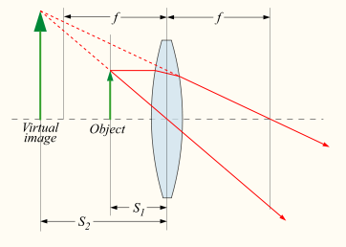
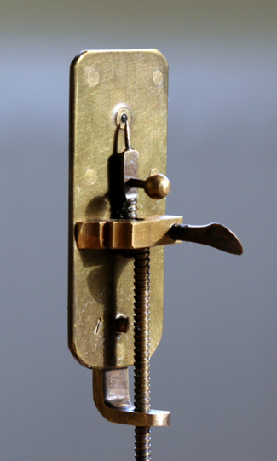
Nagyító
valószínűleg már időszámításunk előtt használták
Abu Ali Muhamed Ben el-Hasan Ibn el Heitham el Basri ír róla először (cca. 1000)
az 1600-as évek óta használják tudatosan kutatási/megfigyelési célokra (bolhanéző üveg)
Antoni van Leeuwenhoek (1632-1723)

Slide 5
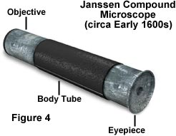
Összetett mikroszkóp
A mikroszkóp csaknem 400 éves múltra tekint vissza. Az elsőt Hollandiában készítették valamikor 1590 és 1608 között. Mind a dátum, mind a feltaláló(k) kiléte bizonytalan. Három szemüvegkészítőt szoktak feltalálóinak nevezni: Hans Lippershey-t (aki az első igazi teleszkópot is kifejlesztette), Hans Janssen-t, és fiát, Zacharias-t.

Slide 6
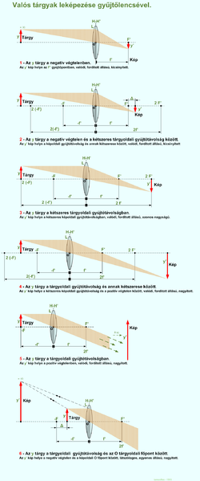
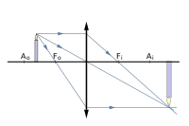
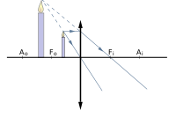
Az egyszeres és a kétszeres fókusztávolság között elhelyezkedő tárgyról fordított állású, valós, nagyított kép keletkezik - objektív
Ezt a fordított állású, valós, nagyított képet az objektív az okulár fókusztávolságán belülre (a fókuszsíkba) vetíti, amiről tovább nagyított, virtuális képet képez le (a végtelenben)

Slide 7
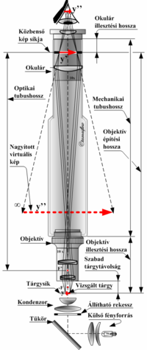
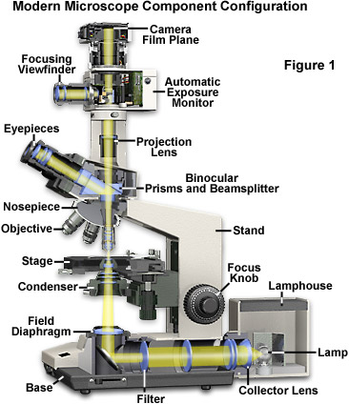
kamera (?)
okulár
objektívek
mozgatható tárgyasztal (makro- és mikrométer csavar)
kondenzor (blende)
megvilágítás (mezőblende)

Slide 8
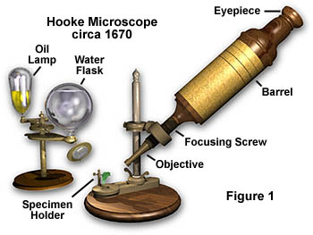
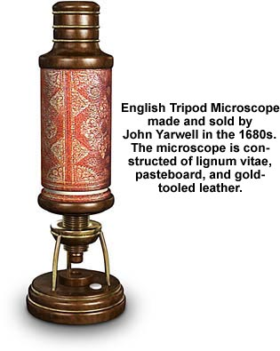
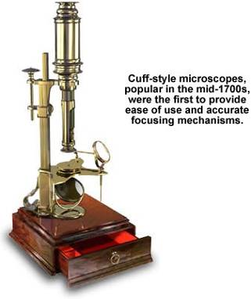
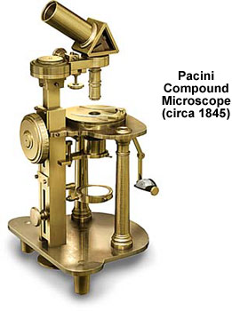

Slide 9
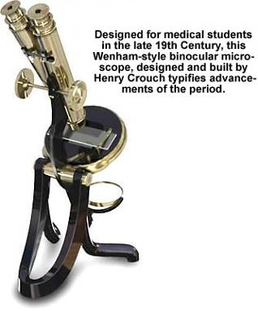
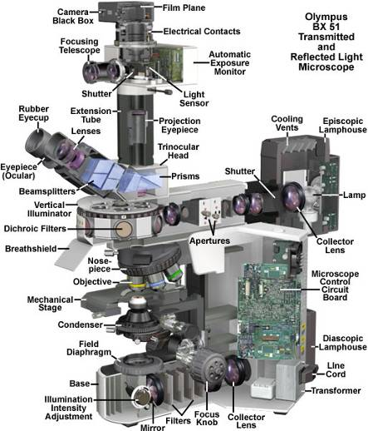
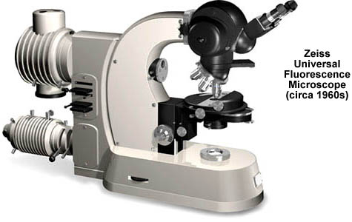

Slide 10
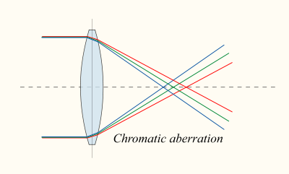
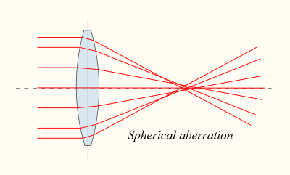
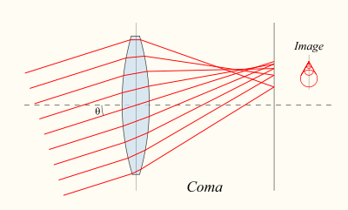
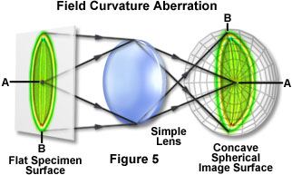
Fénytörési hibák

Slide 11
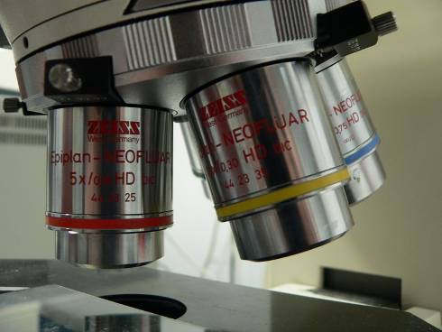
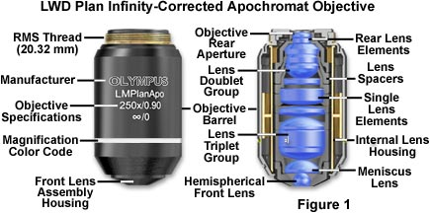
Az objektív
A mikroszkóp feloldóképességét meghatározó fő optikai elem
Nem egy, hanem több lencséből álló lencserendszer
A fénytörési hibák nagy része itt korrigálható

Slide 12
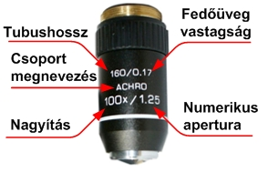
Objective Correction for Optical Aberration
Objective Type | Spherical Aberration | Chromatic Aberration | Field Curvature
Achromat | 1 Color | 2 Colors | No
Plan Achromat | 1 Color | 2 Colors | Yes
Fluorite | 2-3 Colors | 2-3 Colors | No
Plan Fluorite | 3-4 Colors | 2-4 Colors | Yes
Plan Apochromat | 3-4 Colors | 4-5 Colors | Yes
Imm/Oil (+gyűrű) - immerziós
Ph – fáziskontraszt
DIC – Nomarski optika

Slide 13
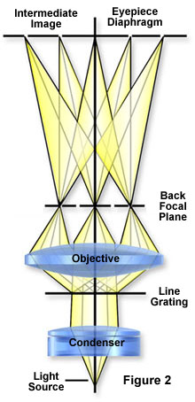
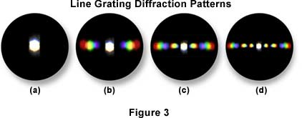
Numerikus apertura, Abbe képlet
Feloldóképesség: két képpontnak az a legkisebb távolsága, amelynél őket különálló pontoknak érzékeljük
A tárgyról a rajta direkt áthaladt fénysugarak nem visznek információt, csak azok, amelyek szóródtak rajta
Legalább az elsőrendű szórt sugaraknak be kell jutniuk az optikai rendszerbe a kép keletkezéséhez
Minél magasabb rendű szórt sugarak lépnek be, annál részletgazdagabb a kép.

Slide 14
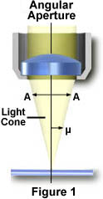
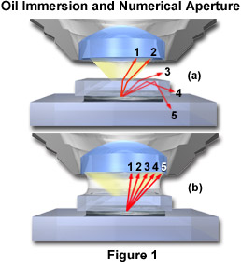
Abbe képlet: d=0,61λ/nsinα
d: feloldóképesség
λ: fény hullámhossza
n: preparátum és objektív közötti közeg törésmutatója
α: objektív fél nyílásszöge
nsinα=numerikus apertura (NA) – jellemző az adott objektívre
A legjobb feloldóképesség (minél kisebb d) akkor érhető el ha:
λ minél kisebb (elektronmikroszkóp)
NA minél nagyobb (immerziós objektívek: max 1,4)
Látható fénynél a teoretikusan elérhető d: 0,2μm

Slide 15
Resolution and Numerical Aperture by Objective Type
Common Immersion Media
 | Objective Type
 | Plan Achromat |  | Plan Fluorite |  | Plan Apochromat
Magnification | N.A | Resolution (µm) | N.A | Resolution (µm) | N.A | Resolution (µm)
4x | 0.10 | 2.75 | 0.13 | 2.12 | 0.20 | 1.375
10x | 0.25 | 1.10 | 0.30 | 0.92 | 0.45 | 0.61
20x | 0.40 | 0.69 | 0.50 | 0.55 | 0.75 | 0.37
40x | 0.65 | 0.42 | 0.75 | 0.37 | 0.95 | 0.29
60x | 0.75 | 0.37 | 0.85 | 0.32 | 0.95 | 0.29
100x | 1.25 | 0.22 | 1.30 | 0.21 | 1.40 | 0.20
N.A. = Numerical Aperture
Material | Refractive Index
Air | 1.0003
Water | 1.333
Glycerin | 1.4695
Paraffin oil | 1.480
Cedarwood oil | 1.515
Synthetic oil | 1.515
Anisole | 1.5178
Bromonaphthalene | 1.6585
Methylene iodide | 1.740
Az okulár az objektív által leképzett képet nagyítja tovább, több részletet nem ad a képhez. A feloldóképességet tehát az objektív szabja meg, az okulár nagyításának növelése egy határon túl már általában felesleges (üres nagyítás).
A „maradék” fénytörési hibák egy része itt is korrigálható.

Slide 16
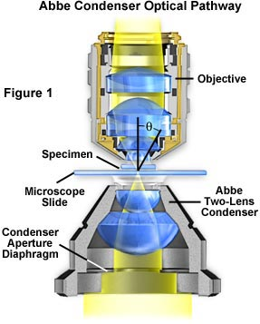
A kondenzor
Minimum két lencse és egy blende alkotja
Biztosítja a tárgy erős, egyenletes megvilágítását, és a felesleges szórt sugarak kiszűrését
„speciális alkatrészek”
Köhler megvilágítás

Slide 17
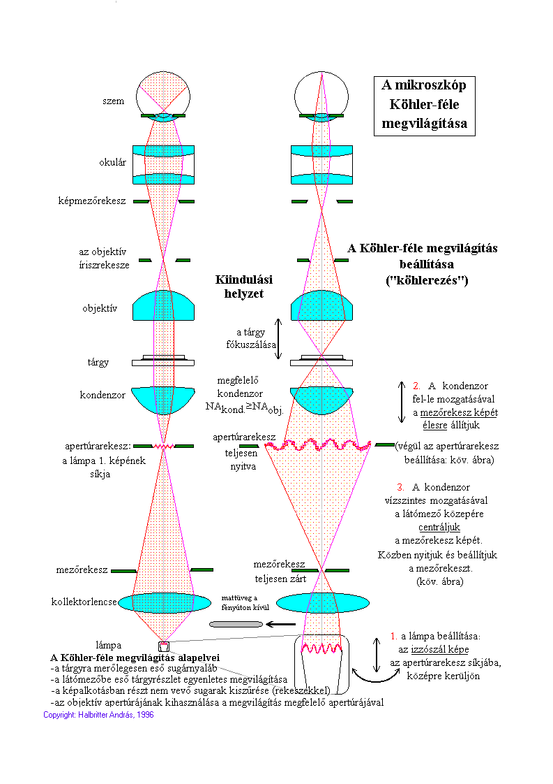

Slide 18
Kontrasztfokozó eljárások
Süllyesztett kondenzor, szűkített kondenzorblende - információvesztés
Fáziskontraszt: a fáziskülönbséget amplitudó különbséggé alakítja
Natív, festetlen, kis kontrasztú készítmények vizsgálatára
DIC: diferencia interferencia kontraszt (Nomarski optika)
Pseudotérhatású kép

Slide 19
Fáziskontraszt mikroszkópia
20 μm

Slide 20
DIC
20 μm

Slide 21
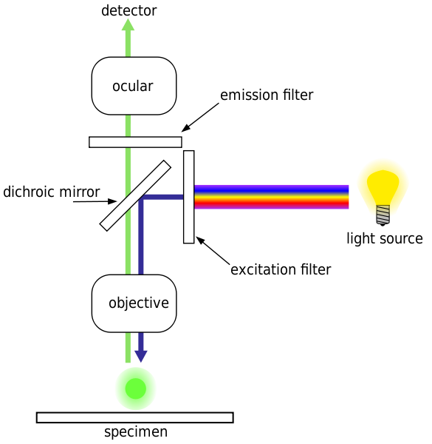
Fluoreszcens mikroszkópia
Nagyobb energiájú (alacsonyabb hullámhosszú) gerjesztő fény – UV-lámpa, LED, laser
Magasabb hullámhosszon emittált fény
Szűrőrendszerek
Féligáteresztő tükör

Slide 22
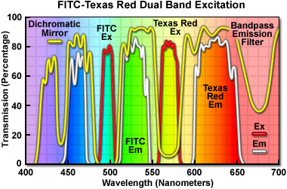
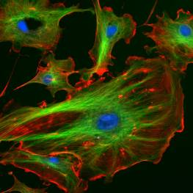
Fluoreszcens mikroszkópia

Slide 23
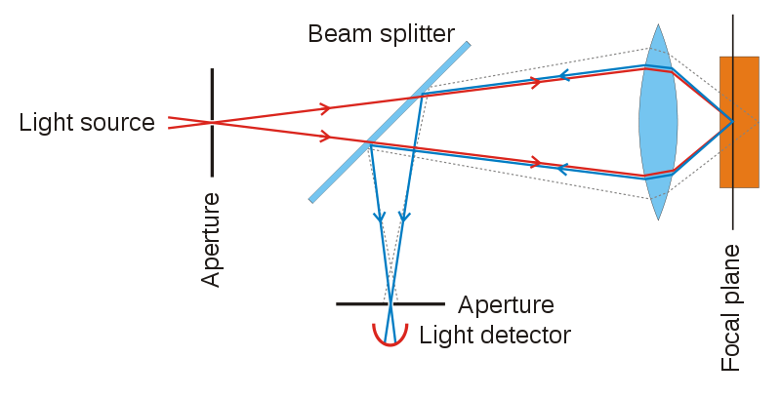
Konfokális mikroszkóp
Confocal, laser-scanning microscope
Gerjesztés: lézer fénnyel letapogatás (pontonként, és csak egy fluorokrómot gerjeszt)
A detektor csak az adott fókuszsíkból érkező fényt érzékeli (optikai szeletek)

Slide 24
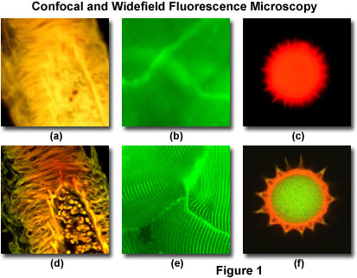
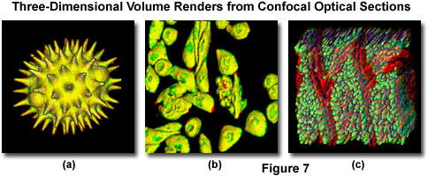
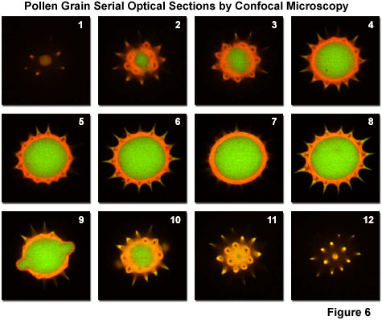
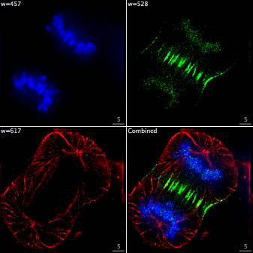

Slide 25
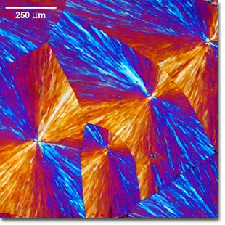
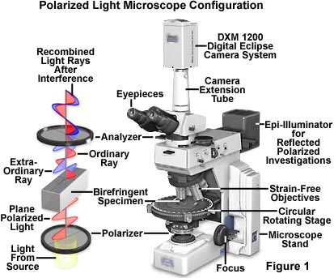
Polarizációs mikroszkóp
Anizotróp (kettősen törő) anyagok vizsgálatára

Slide 26
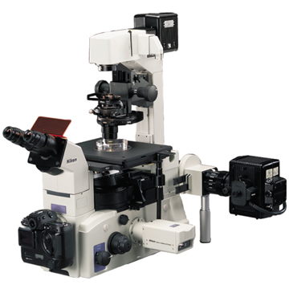
Invert mikroszkóp
Fordított optikai rendszer:
a megvilágító rendszer felül
az objektív alul helyezkedik el
Biztosítja a megfelelő fókusztávolságot olyan rendszerekben is, ahol ez felülről nem volna lehetséges
(sejt- és szövettenyésztés )

Slide 27
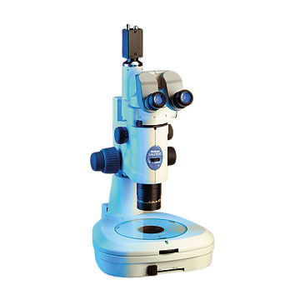
Sztereo mikroszkóp
Két objektív, két okulár (14-16°): sztereo kép
Viszonylag kis nagyítás
Oldalhelyes (nem fordított kép)
Preparáláshoz ideális

Slide 28
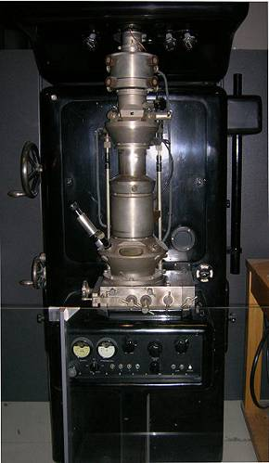
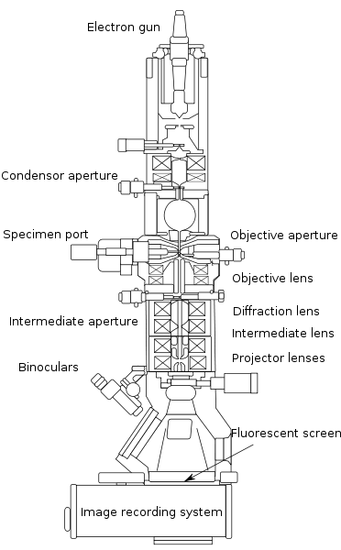
Transzmissziós elektronmikroszkóp

Slide 29
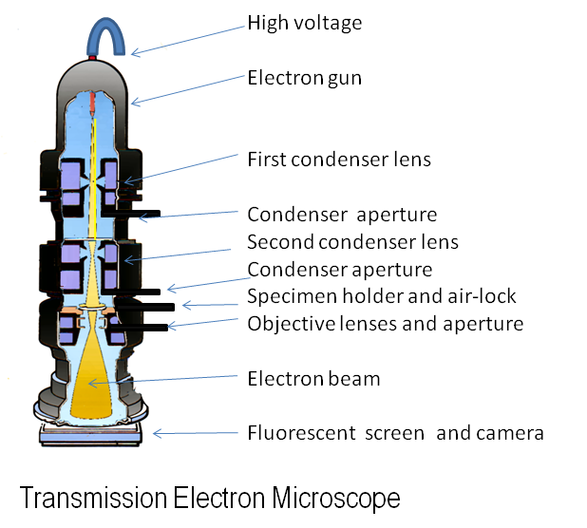
Felépítése hasonlít a fénymikroszkópokéhoz de:
- elektronokat használ (wolframszálat izzítva nyerhetjük - katód), amelyet feszültségkülönbséggel (80-120KV) gyorsítunk az anód felé (hullámhossz)
- csak vákuumban!
- fokuszálni elektromágneses lencsékkel lehet
- max. feloldódépesség: 0.1nm

Slide 30
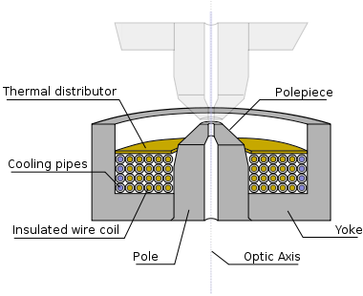
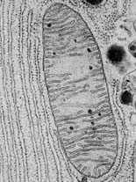
A tárgyon áthaladó elektronok egy része szóródik, ezeket egy blende kirekeszti a képalkotásból, helyükön a képen sötét foltok láthatók. (elctron dense struktúrák – félrevezető elnevezés)
A magasabb atomszámú elemek jobban szórják az elektronokat, ezek kontrasztfokozásra felhasználhatók (ozmium, arany, ezüst, ólom, urán)
Csak nagyon vékony (ún. ultravékony 30-100 nm) metszetek használhatók

Slide 31
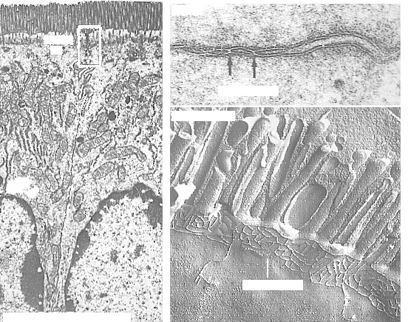
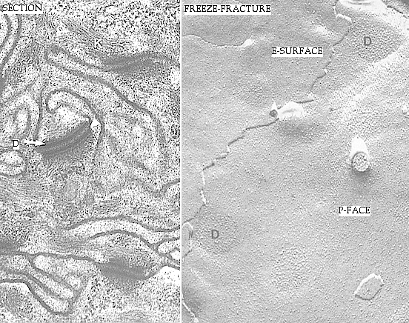

Slide 32
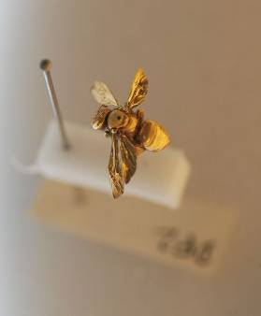
Pásztázó elektronmikroszkóp

Slide 34
Fókuszált elektronnyalábbal tapogatjuk le a tárgy felületét
A felületről kilépő elektronokat detektáljuk, mérjük, pontonként, majd képpé alakítjuk
A felületről ad információt

Slide 36
Atomic Force Microscopy

Slide 37
Mikroszkópos preparátumok készítése
Fixálás
Beágyazás
Metszés, (kiterítés)
Festés
(Terítés), fedés

Slide 38
Mikroszkópos preparátumok készítése
Fixálás
Immerziós vagy perfúziós fixálás
4% paraformaldehid
esetleg glutáraldehid, alkoholok (metanol) etc.
Cél: a szöveti struktúra lehető legjobb megtartása – legyen mit vizsgálni!
Egyes esetekben fagyasztással helyettesítik! (gyors patológiai diagnosztika)
Beágyazás
Metszés, (kiterítés)
Festés
(Terítés), fedés

Slide 39
Mikroszkópos preparátumok készítése
Fixálás
- paraffin, műgyanta, cryomatrix
Cél: egyenletesen lehessen metszeni
Leggyakrabban paraffinba ágyazunk, több lépcsőben:
víztelenítés: felszálló alkoholsor
intermedier: xilol
paraffin
Metszés után, de festés előtt deparaffinálás
Beágyazás
Metszés, (kiterítés)
Festés
(Terítés), fedés

Slide 40
Mikroszkópos preparátumok készítése
Fixálás
Mikrotom: normál szövettani metszetek -5-10 μm
Ultramikrotom: fél- (0,5-1 μm) és ultravékony (30-100nm) metszetek
Cryotom (fagyasztott)
Cryomikrotom
Metszés után a metszeteket általában tárgylemezre terítik ki
Beágyazás
Metszés, (kiterítés)
Festés
(Terítés), fedés

Slide 41
Mikroszkópos preparátumok készítése
Fixálás
Célja a sejtek, szöveti komponensek, egyes esetekben a sejtalkotók elkülönítése
Rendkívül sokféle létezik
eg: hematoxilin-eozin (leggyakoribb)
azan (kollagén rostok a kötőszövetben)
orcein (elasztikus rostok)
immuncitokémia etc.
Beágyazás
Metszés, (kiterítés)
Festés
(Terítés), fedés

Slide 42
Nyirokcsomó - hematoxilin-eozin festés
Ph függő festés
A magok kék, az citoplazma vöröses színben látszik.

Slide 43
Musculáris artéria és középnagy véna - orcein festés
A rugalmas rostok barnás színűre festődnek

Slide 44
Agyalapi mirigy, első lebeny, ACTH-termelő sejtek
Immuncitokémia

Slide 45
Mikroszkópos preparátumok készítése
Fixálás
Általában fontos a fedőanyag törésmutatója és a teljes vastagság
kanadabalzsam, glicerin, speciális fedőanyagok (eg. anti-fading – fluorescens festésnél)
Beágyazás
Metszés, (kiterítés)
Festés
(Terítés), fedés

Slide 46
Felhasznált irodalom
Röhlich Pál: Szövettan, SOTE Képzéskutató, Oktatástechnológiai és Dokumentációs Központ, Budapest, 1999
Lovas Béla: Mikroszkóp – mikrokozmosz, Gondolat kiadó, Budapest, 1984
Molnár László – Gábriel Róbert: Fény- és elektronmikroszkópos mikrotechnika, Dialóg Campus kiadó, Budapest – Pécs, 2001
A szövettani képek nagy része a Humánmorfológiai és Fejlődésbiológiai Intézet gyűjteményéből származik.
http://micro.magnet.fsu.edu/primer/index.html

